Slide 1
三菱電機ビル用マルチエアコン
22年新商品紹介

Slide 2
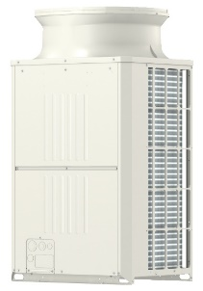
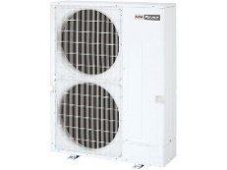

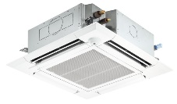
市況・業界動向
1
■22年度モデルチェンジ機種一覧
2022年9月発売
室外
ユニット
〈高効率EXシリーズ〉PUHY-EP・DMG9
〈高効率シリーズ〉 PUHY-P・DMG9
〈高効率シリーズ〉 PUHY-RP・DMG9
PUSY-FP・(S)MH2
PUSY-HP・(S)MH4
室内
ユニット
全室内ユニット
形名末尾 -G9
for OFFICE
for SHOP
あしたへつなぐ、
ニュートライ。
for SCHOOL
for HOSPITAL

Slide 3
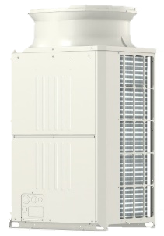
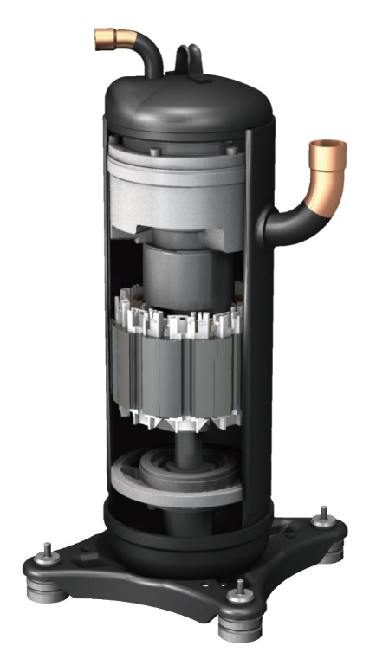
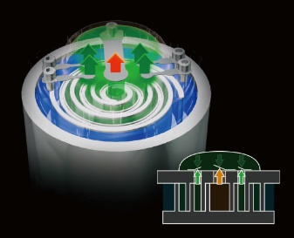
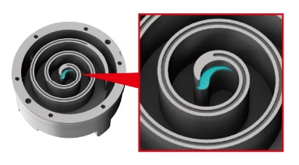
22年発売ビル用マルチエアコンご紹介
2
省エネ性改善
■ 新マルチポート圧縮機を搭載
室外ユニット
①吐出ポートを3つ→5つに増加
新機種なら
吐出ポートを３つから５つに増やし、
中間負荷時の無駄を最大限まで除去。
②スクロール中心 渦巻形状最適化
圧縮機揺動スクロール中心
部分の渦巻形状を変更。
最高圧力吐出ポートの吐出の
無駄を削減することで
消費電力の削減に寄与。
負荷に応じた圧力で無駄なく吐出し、
更なるAPFの向上に寄与。
③モーター
より高効率な高磁力磁石モーター採用。
全馬力で2015年省エネ基準値をクリアし、年間電気代の削減に貢献します。
高効率ＥＸ・高効率シリーズでは、マルチポート機構を有する新型
圧縮機の搭載等により高いAPFを実現しています。

Slide 4
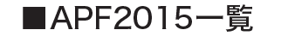
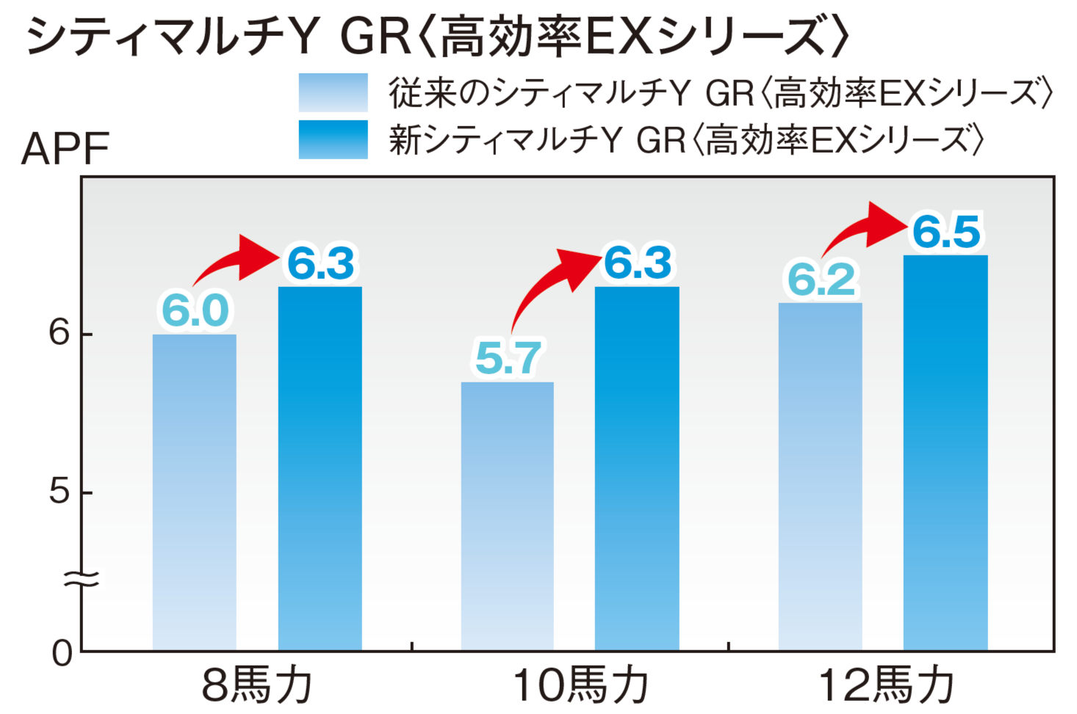
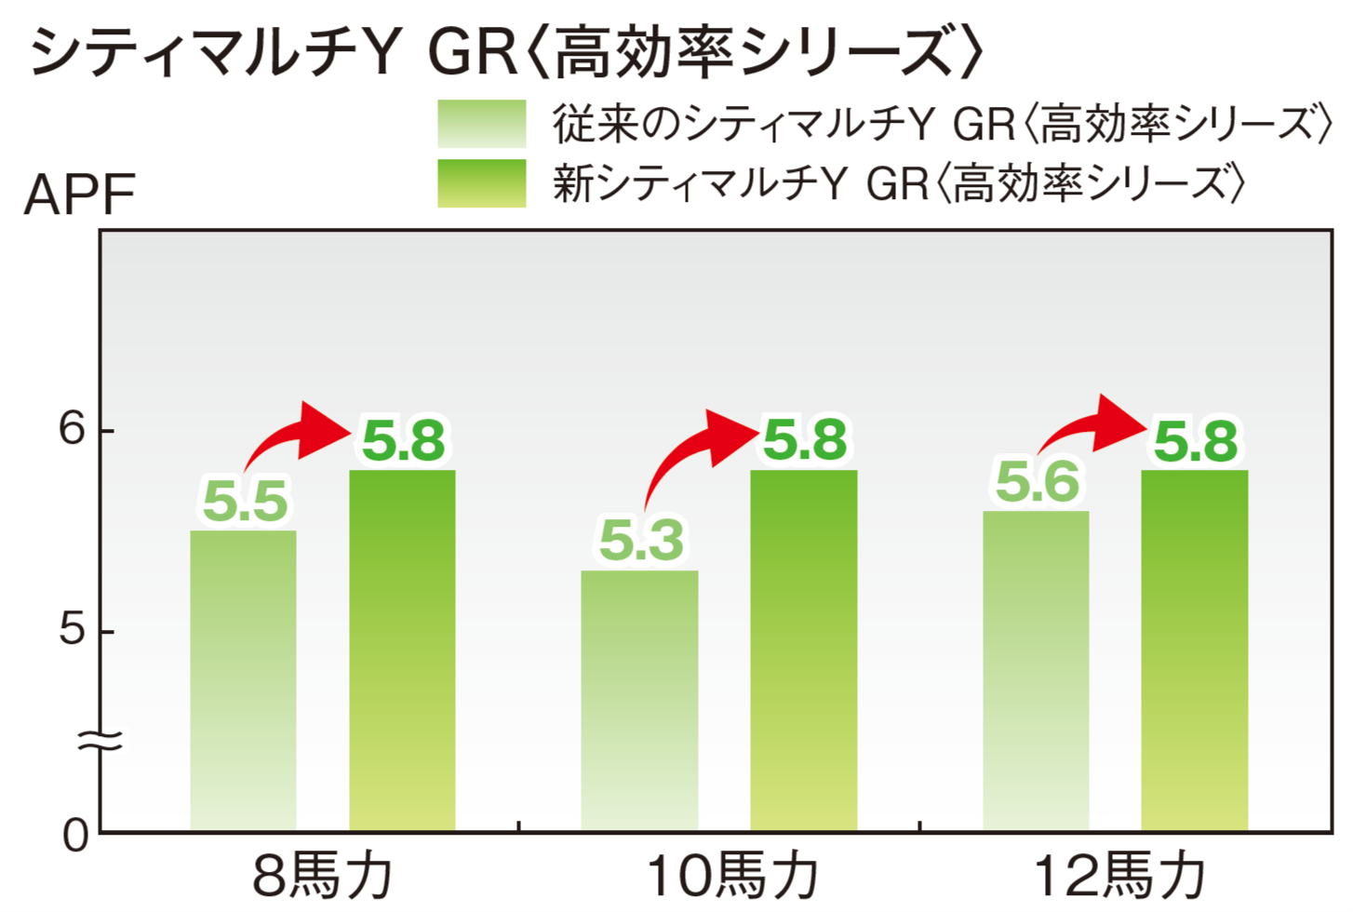
22年発売ビル用マルチエアコンご紹介
2
省エネ性改善
室外ユニット
全馬力で2015年省エネ基準値をクリアし、年間電気代の削減に貢献します。
マルチポート機構を有する新型圧縮機の搭載等により高いAPFを実現して
います。

Slide 5
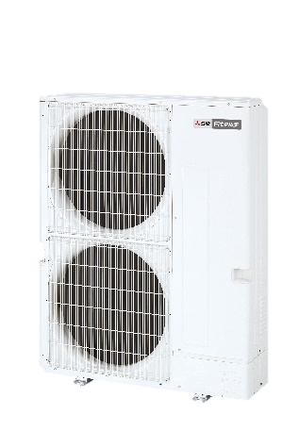
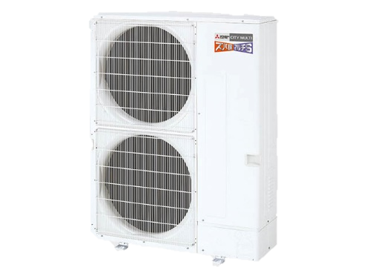
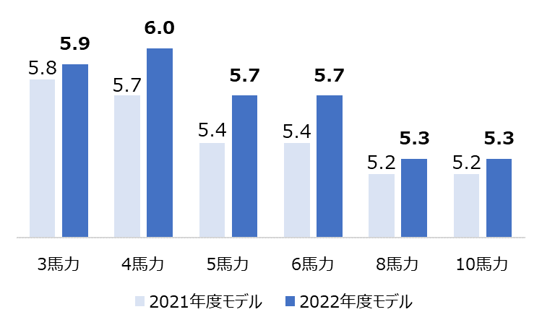
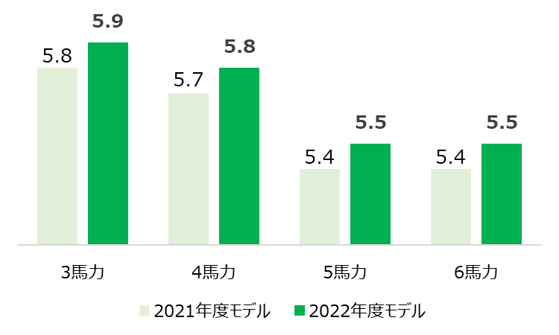
22年発売ビル用マルチエアコンご紹介
2
省エネ性改善
全ての能力帯でAPF2015値を向上！
●Fitマルチシリーズ
●ズバ暖マルチSシリーズ
室外ユニット
※Fitマルチ 3･4･5馬力は三相機種の値。
全能力帯でAPF2015値を向上。
3～8馬力で2015年省エネ基準値をクリアするなど、高い省エネ性能で
年間電気代の削減に貢献します。

Slide 6
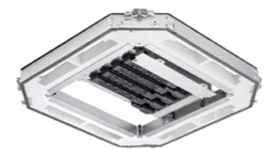
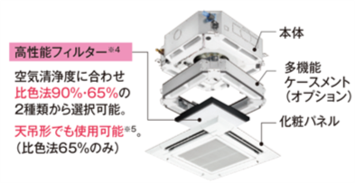
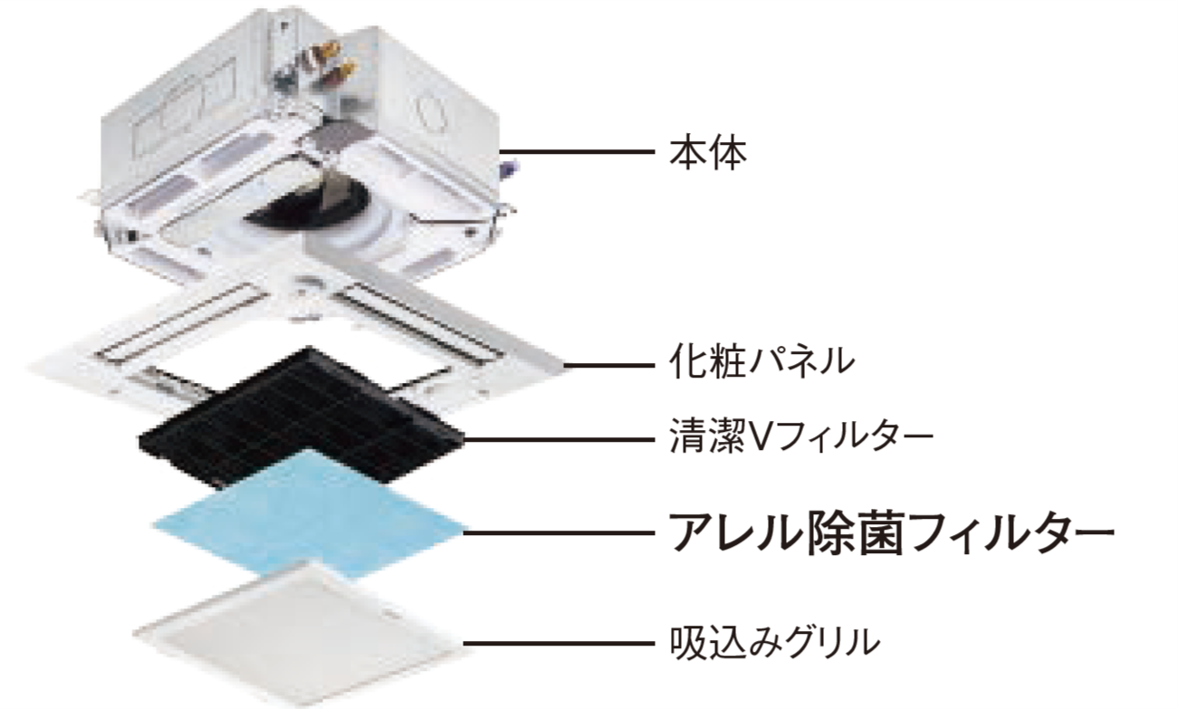
22年発売ビル用マルチエアコンご紹介
2
空気質・換気
ウイルス抑制や抗アレル物質など、空気質改善アイテムをご用意しております。
ランク | ご提案内容・効果 | 製品概形
 | 「ヘルスエアー®機能」搭載クリーンユニット
 | 高性能フィルター
 | アレル除菌フィルター
松
ウイルス抑制
抗アレル物質（花粉等）
抗菌
防カビ
PM2.5
NEW
竹
ウイルス抑制
抗アレル物質（花粉等）
抗菌
防カビ
脱臭
梅
ウイルス抑制
抗アレル物質（花粉等）
抗菌
脱臭
※点検・交換周期目安：「ヘルスエアーⓇ機能」搭載クリーンユニット(清掃時期3か月・半永久に使用可能)、高性能フィルター(点検1年・交換1年)、アレル除菌フィルター(点検6か月<一回まで洗浄j可能>・交換1年)
プレフィルターとして「清潔Vフィルター」を標準搭載しています。
更なる空気質改善の別売部品を用意しておりますので、ご予算に応じた幅広い提案が可能です！

Slide 7
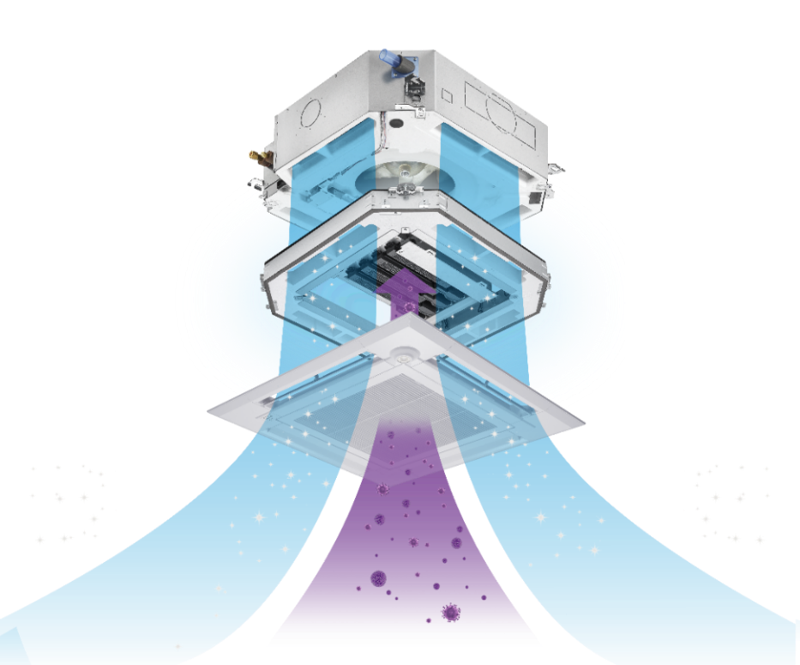





2
22年発売ビル用マルチエアコンご紹介
松
「ヘルスエアー®機能」搭載クリーンユニット
（天井カセット形４方向吹出し用）
NEW
2021年12月発売済
項目 | 仕様
形名 | PAC-SK61HAU
価格(税別) | 179,000円
ポイント①
ウイルスや菌※１ を高電圧で抑制！
空気質改善〈物質の抑制効果と高い集塵性能〉
ポイント②
当社既設品への後付け※2 が可能！
省スペース〈フロア上の設置スペース削減〉
ポイント③
部品交換が不要でランニングコストを削減！
設置後もラクラク〈省メンテ※3 ＆低コスト〉
ウイルス
※1.
＊25㎥の試験空間における試験結果。ウイルス：54分後、菌：60分後。実使用空間での実証結果ではありません。
製品における作用・効果の実証数値については、スリムエアコン総合カタログをご覧ください。
スリムエアコンは2014年5月、ビル用マルチエアコンは2015年3月以降発売の機種に対応。
＊PM2.5：2.5μｍ以下の微小粒子状物質の総称です。本ユニットで、0.1～2.5μｍの粒子を99%以上キャッチ。
30㎥の試験空間での136分後の効果（暮らしの科学研究所株式会社調べ）。換気などによる屋外からの新たな粒子の
侵入は想定されていません。0.1μｍ未満の微小粒子状物質は、除去未確認。また、空気中の有害物質のすべてを除去
できるものではありません。
据付の際は配管・配線の調整が必要になる可能性があります。
お手入れ時期の目安は約3か月毎です。据付環境の空気条件によって汚れの程度が異なりますので、汚れ具合に応じて
清掃してください。
アレル物質
菌
PM2.5
カビ
※2.
※3.
室内の空気を清浄し、清潔空間を広げます。
7

Slide 8
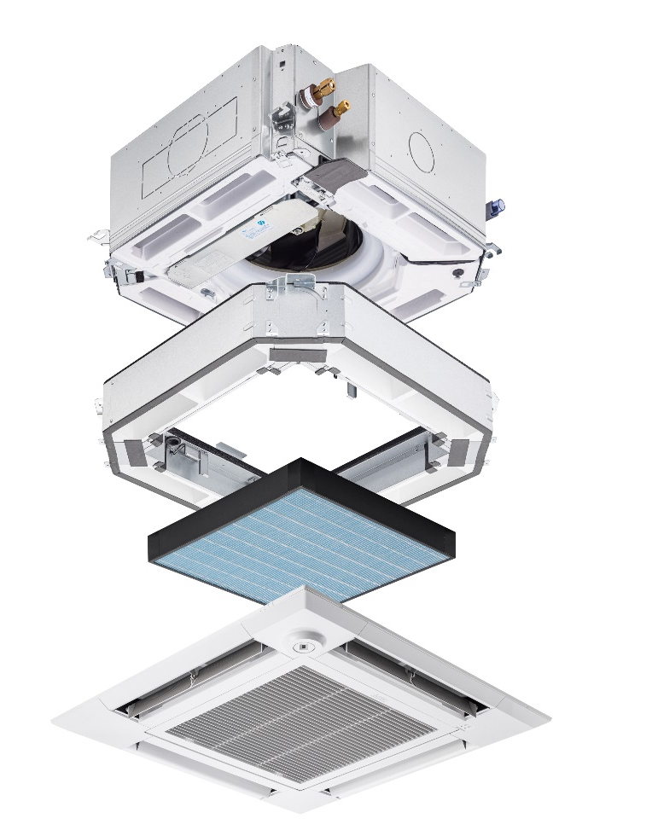
2
22年発売ビル用マルチエアコンご紹介
竹
高性能フィルター
NEW
様々な効果を新たに追加！
ウイルス抑制
抗アレル物質
（花粉等）
抗菌
※２
※２
防カビ
脱臭
※２: 2時間後のフィルターに付着したウイルス、18時間後のフィルターに付着した菌への効果であり、実使用空間での実証結果ではありません。
■計測結果（計数法:粒子の大きさを分けて捕集する測定法）
 | 0.4μｍ | 0.7μｍ
高性能フィルターエレメント （捕集率90%）※3 | 85% | 90%
高性能フィルターエレメント （捕集率65％）※4 | 60% | 65%
多機能
ケースメント
(別売)※１
※１：室内ユニットの高さが135mm加算されます。
※3:JIS B 9908:2011 粒子捕集率（粒径別） 0.7μm:65%、0.4μm:60%（比色法 65%相当）。
※4:JIS B 9908:2011 粒子捕集率（粒径別） 0.7μm:90%、0.4μm:85%（比色法 90%相当）。
高い捕集率でウイルスなどのさまざまな物質をキャッチし、抑制します！
Notes:
計数法とは、粒子の大きさを分けて捕集する測定法。
建築設備設計基準で主流となってきている。

Slide 9
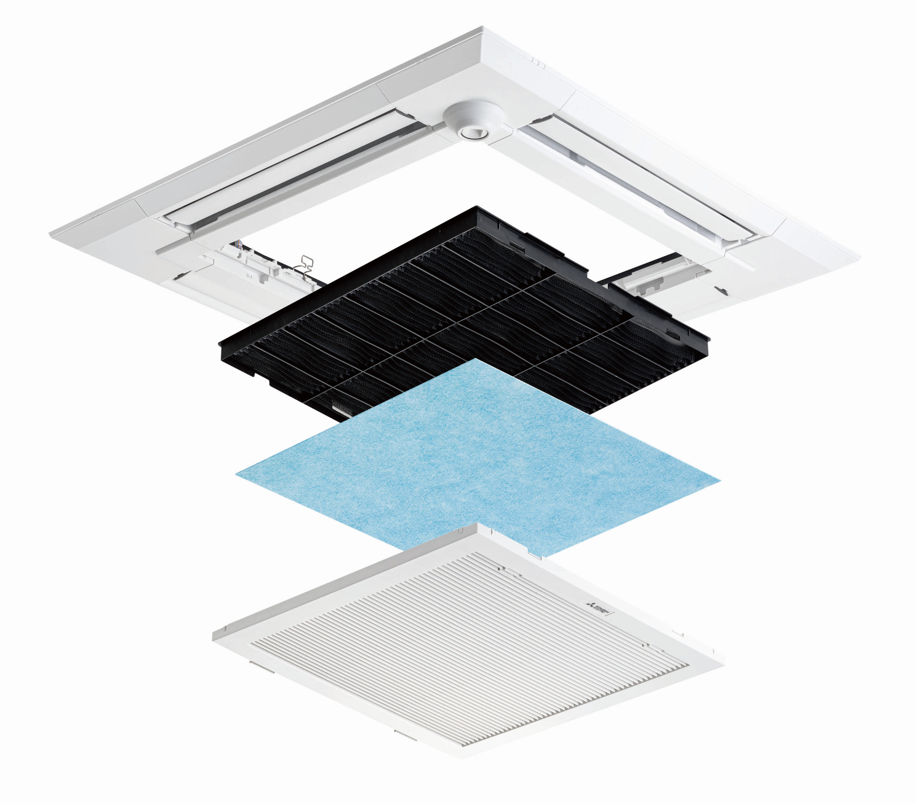
2
22年発売ビル用マルチエアコンご紹介
梅
アレル除菌フィルター※１
2020年12月発売済
ウイルス抑制
抗アレル物質（花粉等）
抗菌
脱臭
ポイント①
  吸込みグリルとプレフィルターの間に
  挟むだけ！※5
ポイント②
  当社既設品にも取付可能！
プレフィルター
ポイント③
  洗浄して使用可能！※6
アレル除菌フィルター
＊18時間後のフィルターに付着した菌、24時間後のフィルターに付着したウイルスへの効果であり、実使用空間での実証結果ではありません。
吸込みグリル
※1：パワー脱臭フィルター、高性能フィルター、クリーンフィルター及び自動清掃ユニットとの併用はできません
※2：試験機関:財団法人日本紡績検査協会。試験方法:JIS L 1902,定量試験(菌液吸収法)による。
試験番号:006109-1,2。対象:ﾌｨﾙﾀｰに付着した２種類の菌。試験結果:無加工布と比較し18時間後に99%以上低減。
※3：試験機関:一般財団法人日本繊維製品品質技術ｾﾝﾀｰ。試験方法:JIS L 1922,繊維製品の抗ｳｲﾙｽ性試験方法。
試験番号:19KB060923-1。対象:ﾌｨﾙﾀｰに付着した1種類のｳｲﾙｽ。試験結果:無加工布と比較し24時間後に99%以上低減。
※4：試験機関:財団法人日本食品分析ｾﾝﾀｰ。試験方法:ELISA法。試験番号:第10014572002-01号。
対象:ﾌｨﾙﾀｰに付着した1種類の花粉。試験結果:99%以上低減。
※5：機種により取付け方法が異なります。詳細は据付説明書にてご確認ください。
※6：洗浄目安は6ヶ月、交換目安は1年です。（10時間/日、2500時間/年と仮定した場合。）
適応機種は
次のスライドに！
人工酵素が含まれたフィルターで菌※2 やウイルス※3 、アレル物質(花粉)※4 を
捕集し、活動を抑えることができます。

Slide 10
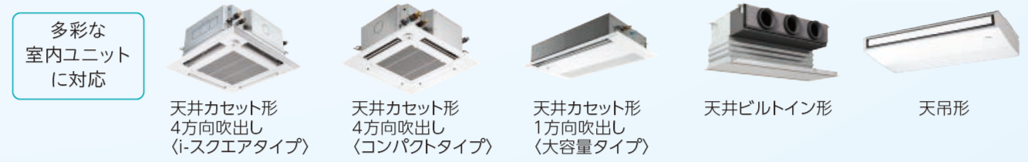
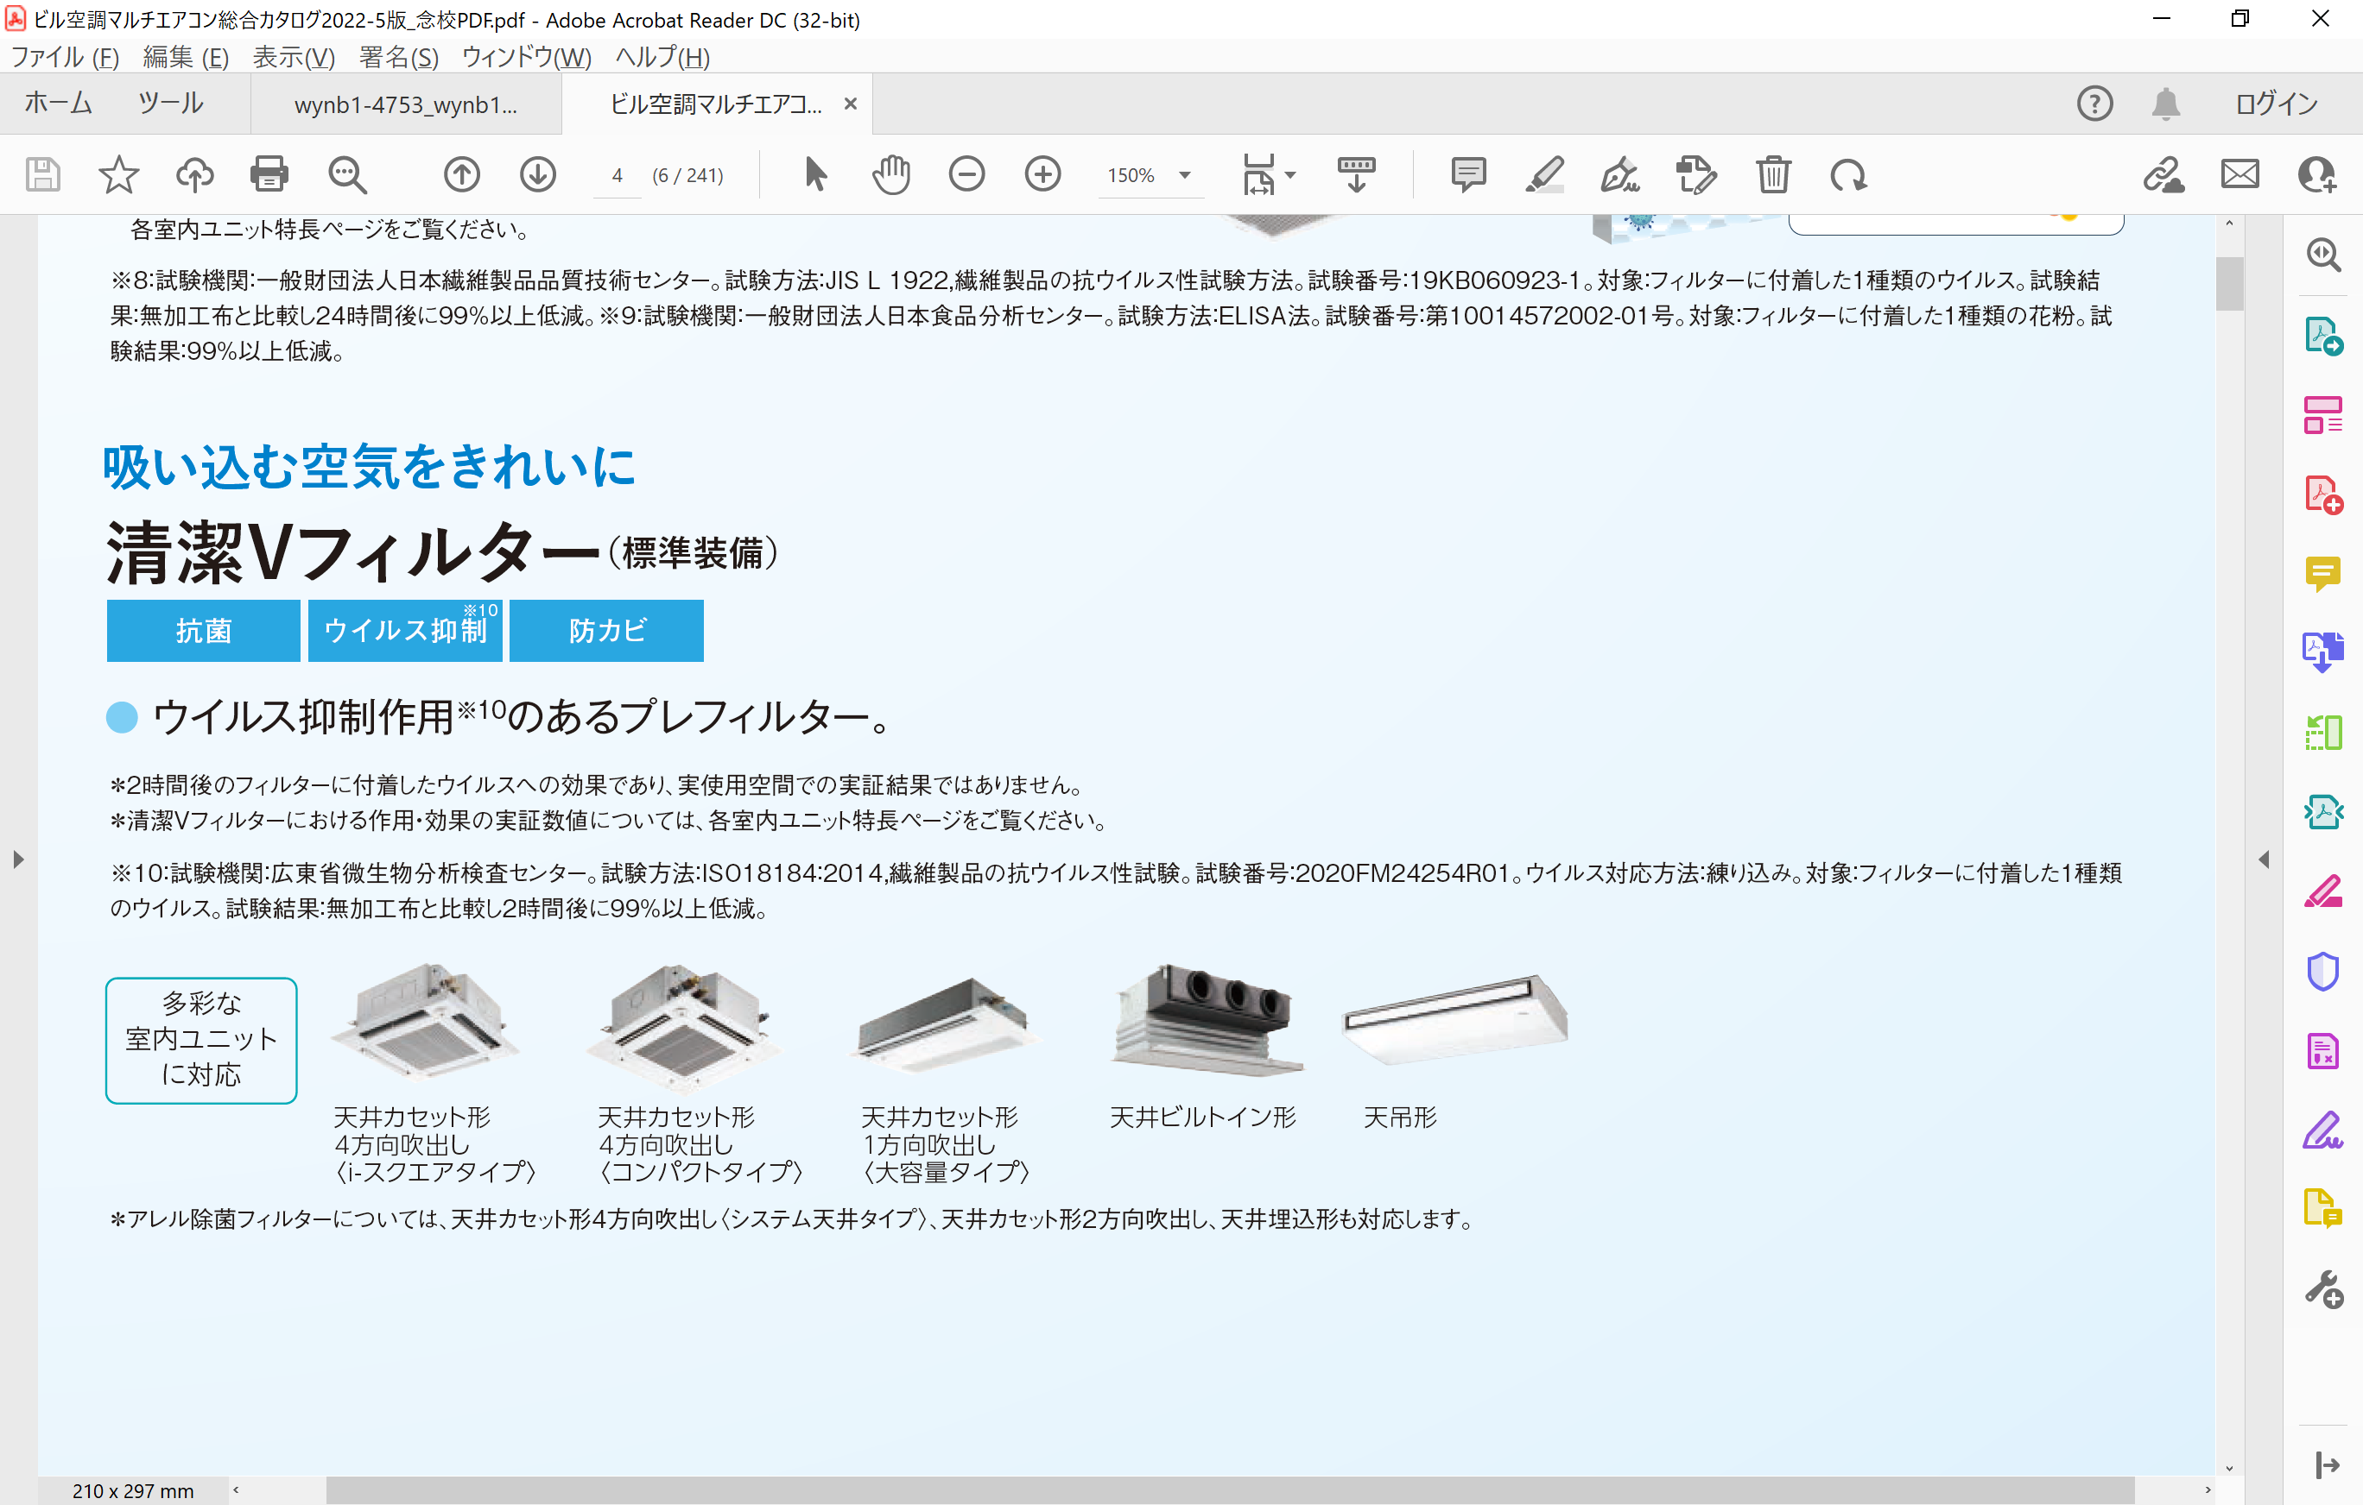
2
22年発売ビル用マルチエアコンご紹介
清潔Ⅴフィルター※１
標準搭載
■ウイルス抑制作用のあるプレフィルター
標準装備されているプレフィルターを、ウイルス抑制仕様※1にしました。
ウイルス抑制
抗アレル物質
（花粉等）
抗菌
※1
22年度より、天井ビルトイン形もプレフィルターとして、
清潔Vフィルターを標準搭載いたします。
10

Slide 11
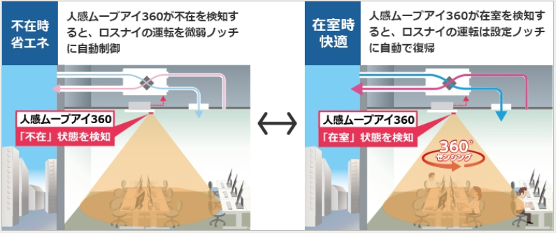
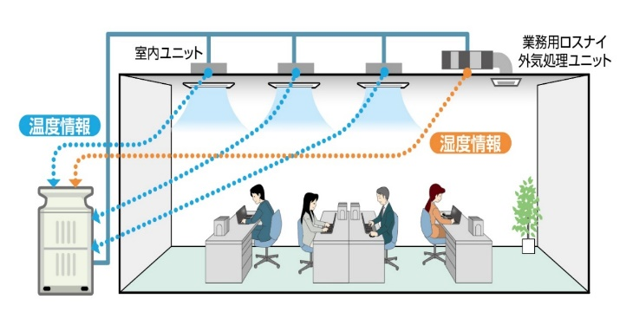
22年発売ビル用マルチエアコンご紹介
2
空気質・換気
■空調と換気の連携による省エネ
区分 | 小・中規模 | 大規模
用途例 | クリニック | 大学・県立病院
空調 | スリム・マルチ | マルチ
換気 | 業務用ロスナイ | 外気処理ユニット（RDF）
空調・換気連携
不在検知で省エネ換気
（人感ムーブアイ(別置きムーブアイ)＋業務用ロスナイ）
潜顕スマート除加湿空調システム
（高顕熱マルチ＋外気処理ユニット（RDF))
22年度では省エネ・換気ができ、温度・換気の見える化を実現できる
新提案を訴求いたします。

Slide 12

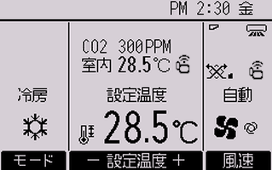
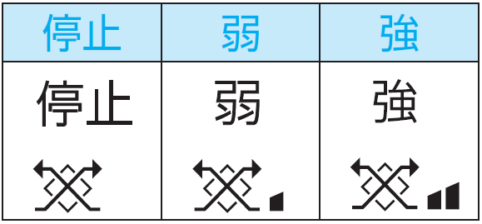
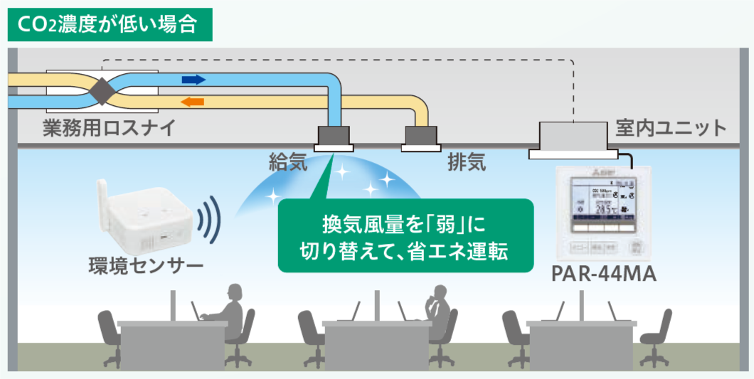
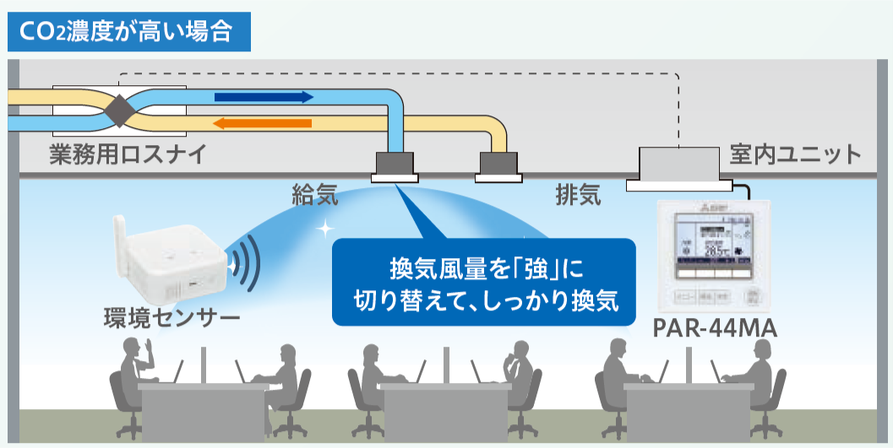
22年発売ビル用マルチエアコンご紹介
2
空気質・換気
ラトックシステム社製「環境センサー」と、MAスマートリモコン（PAR-44MA）連携
☞環境センサー【当社推奨品】で検知したCO2濃度をMAリモコンに表示可能
（Bluetooth®通信連携）。また、室内機と連動した業務用ロスナイをご使用の場合、
検知したCO2濃度に応じて換気量を調整し、省エネ換気を行うことができます。
※ラトックシステム株式会社製
環境センサーは当社推奨部品です。
環境センサーによる換気風量の
制御を有効
環境センサー
MAスマートリモコン
PAR-44MA
設定した閾値(CO2濃度)以上になると風量強になり、閾値を
一定時間(7分間)下回った場合に風量弱で運転し省エネ換気を実現します。

Slide 13

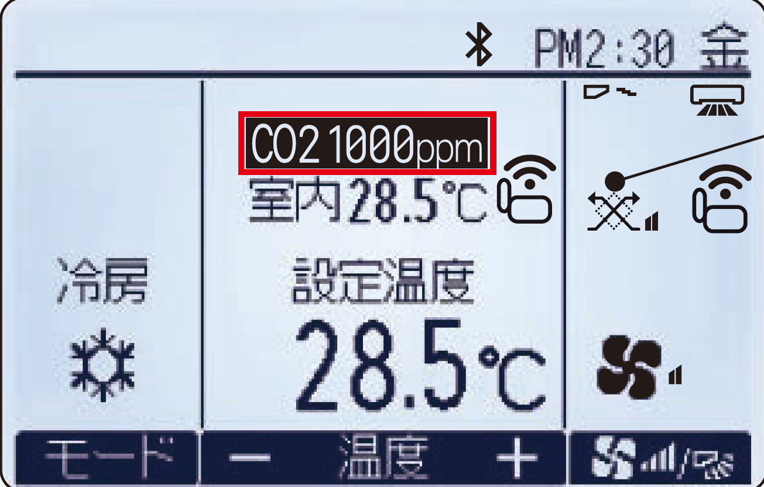
2
22年発売ビル用マルチエアコンご紹介
※1
空気質・換気
ラトックシステム社製「環境センサー」と、MAスマートリモコン（PAR-44MA）連携
■環境センサーを活用したCO2・温度の見える化
CO2濃度の見える化で安心
温度検知位置も、
お好みの場所に自在に変更可能
【MAリモコン(PAR-44MA)での表示イメージ】
【環境センサーで室温検知】
閾値以上の場合
反転表示
環境センサーが
室温検知位置に！
☞CO2濃度の基準値越えを検知すると、
MAリモコンに反転表示。
☞温度も検知ができ、室温検知位置として
ご使用いただけます。
※環境センサーとMAリモコンのBluetooth通信が
届く範囲に限ります。
手元リモコンへのCO2濃度表示や、お好みの場所への温度検知位置変更など、
手元リモコンと環境センサーの連携により、より幅広いご提案が可能です。
13

Slide 14
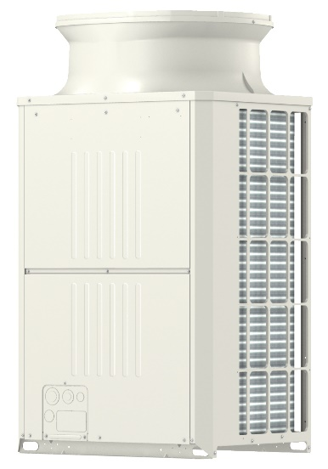
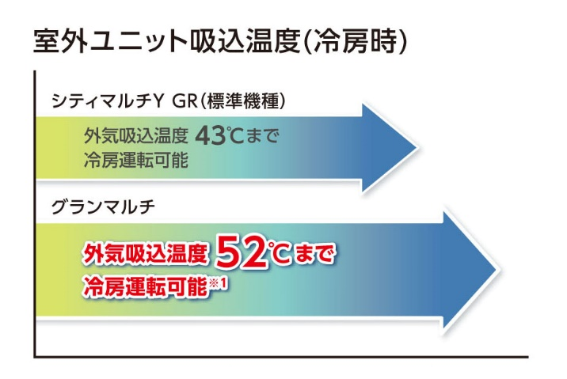
22年発売ビル用マルチエアコンご紹介
2
設計部門向け提案（BCP支援）
当社ＢＣＰ支援
※ＢＣＰ：事業継続計画
応急運転
室外ユニット故障時など比較的明確な発生箇所・要因で運転を継続して支障のない
軽微な異常の場合、応急運転モードにて室内ユニットの運転継続が可能です。
※2台以上の組み合わせ機種のみ使用可能な機能です。
震度7相当に耐える耐震性能
当社振動試験において震度7相当の振動を加えても電気系統、冷媒系統に問題なく、運転可能なことを
確認しました。
外気吸込温度 52℃まで冷房運転が可能
アルミ扁平熱交換器を搭載した「グランマルチ」
「シティマルチR2 GR<高効率EXシリーズ>」なら、
外気吸込温度52℃まで冷房運転が可能ですので、
日中も安心して冷房運転をご使用いただけます。
22年度では、災害時の停電対策支援について新訴求いたします。

Slide 15
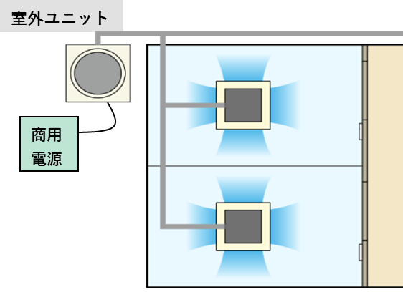

22年発売ビル用マルチエアコンご紹介
2
設計部門向け提案（BCP支援）非常電源での運転対応
非常電源の設置状況
※ 停電時に建物内設備などのバックアップ電源を担う非常用の発電機として設置される
非常用発電機（非常用発電設備）には、電気事業法、消防法、建築基準法、大気汚染
防止法（大防法）に合わせて設置を行う必要があります。
別系統を
用意！
小容量帯
室外ユニット
緊急対策室用
停電対策
緊急運転用に非常電源に切り換えられるよう、少容量な別系統を用意しているケースが多い

Slide 16
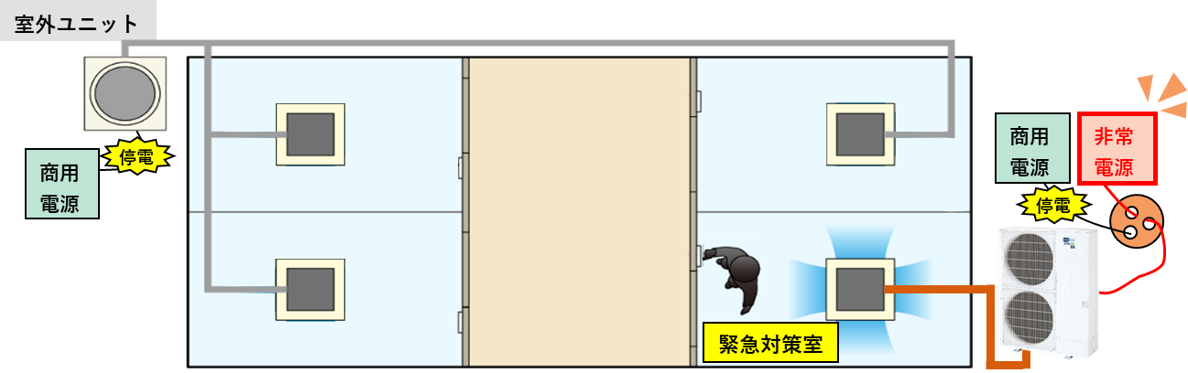
22年発売ビル用マルチエアコンご紹介
2
設計部門向け提案（BCP支援）非常電源での運転対応
非常電源の設置状況
※ 停電時に建物内設備などのバックアップ電源を担う非常用の発電機として設置される
非常用発電機（非常用発電設備）には、電気事業法、消防法、建築基準法、大気汚染
防止法（大防法）に合わせて設置を行う必要があります。
別系統を
用意！
小容量帯
室外ユニット
停電対策
緊急運転用に非常電源に切り換えられるよう、少容量な別系統を用意しているケースが多い
新搭載！「BCP支援モード」
低容量の運転をすることが可能になり、同一系統で停電対策を行えます。

Slide 17
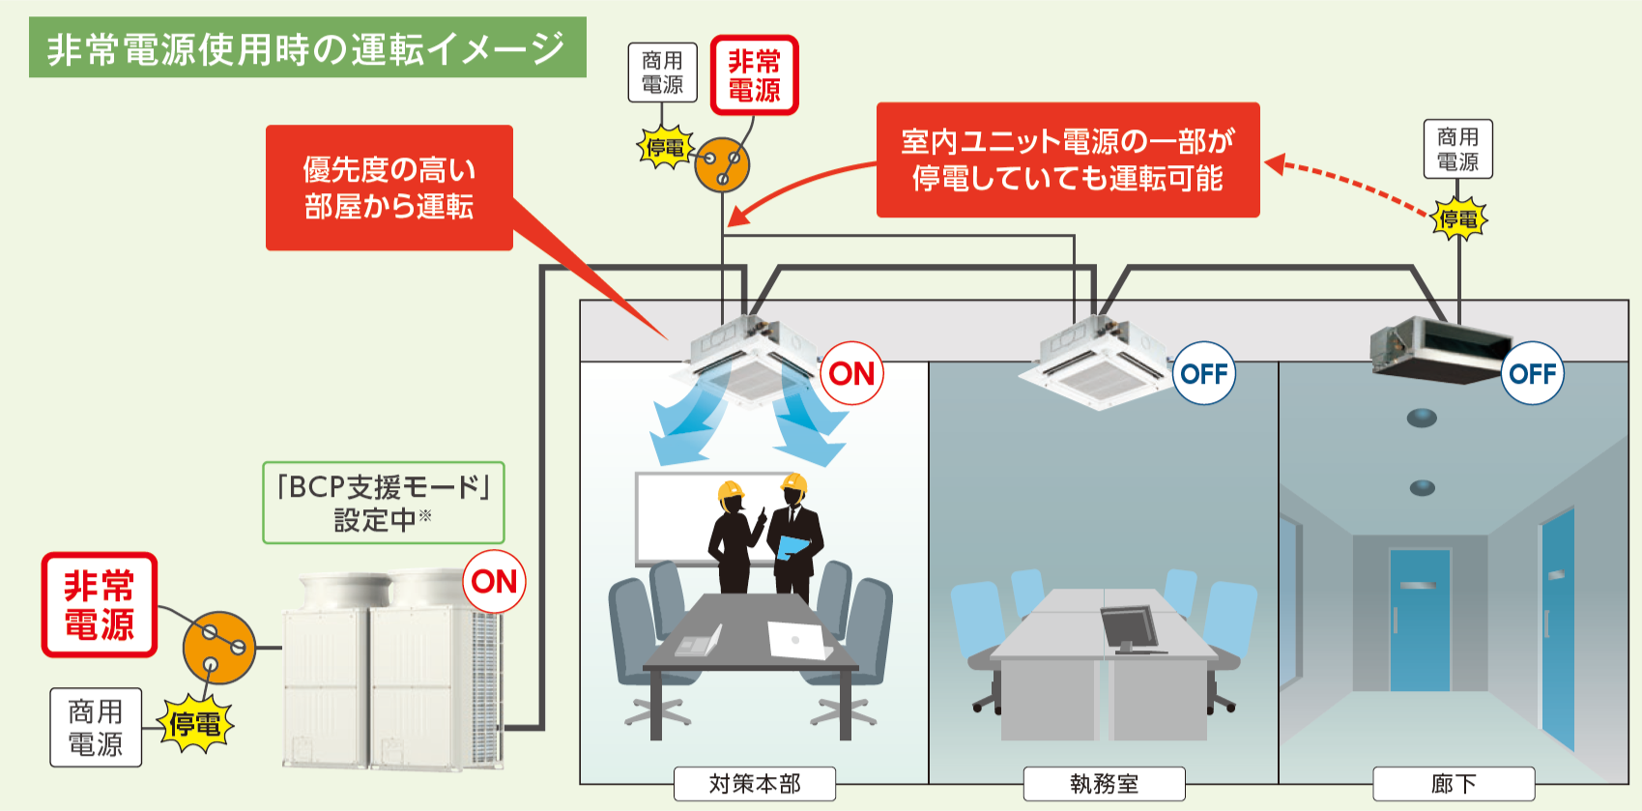
22年発売ビル用マルチエアコンご紹介
2
災害時の停電対策支援（BCP支援モード）
「BCP支援モード」で消費電力制限を実現
一部の室内電源でも運転可能
☞室外ユニットは設定した電力値を超えないよう、
容量制御で運転します(*1)。
BCP支援モード中はアドレスの若い室内ユニット
順で優先的に運転を行います。
⇒設定した電力値以上はスタンバイモードとなり
運転待機
*1：定格消費電力に対し低い２段階（強・弱）の設定値
☞室内ユニット電源の一部が停電した
場合でも、電源が通っている室内
ユニットは運転することが可能です。
※室外ユニット２台以上の
組み合わせ機種の機能です。
※各機種ごとの設定値については
技術マニュアルをご参照ください。
※「BCP支援モード」をご使用の
場合は、室外ユニットのスイッチ
設定が必要です。
また、室外ユニットに外部入出力
アダプタ（別売）を取り付け、
非常電源切替時に接点信号を入力
する必要があります。
室外ユニット
待機中

Slide 18
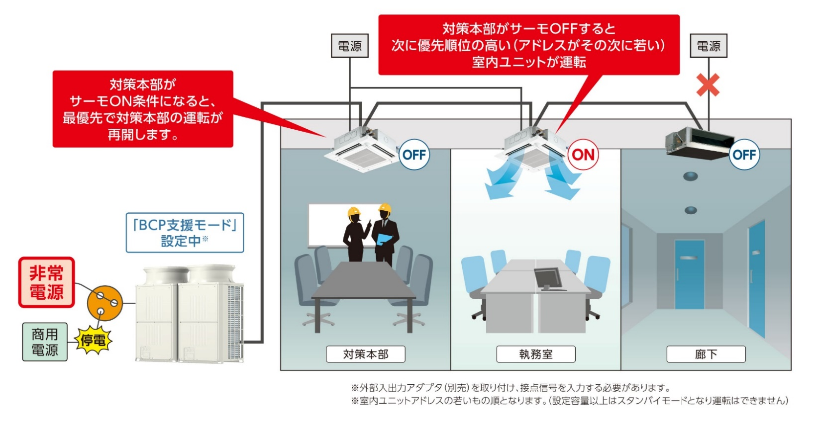
22年発売ビル用マルチエアコンご紹介
2
災害時の停電対策支援（BCP支援モード）
「BCP支援モード」で消費電力制限を実現
☞ユニット内での消費電力を計算し、設定した電力値（定格消費電力に対し低い2段階の設定値）を超えないように容量制御で運転。BCP支援モード中はアドレスの若い室内ユニット順に優先的に運転。（設定容量以上はスタンバイモードとなり運転待機）
BCP支援モードでは設定した電力値を超えないように容量制御を実施し、
対策本部が停止した場合は、次に優先順位の高い室内ユニットを運転します。
さらに
室外ユニット
優先順位①
優先順位②

Slide 19


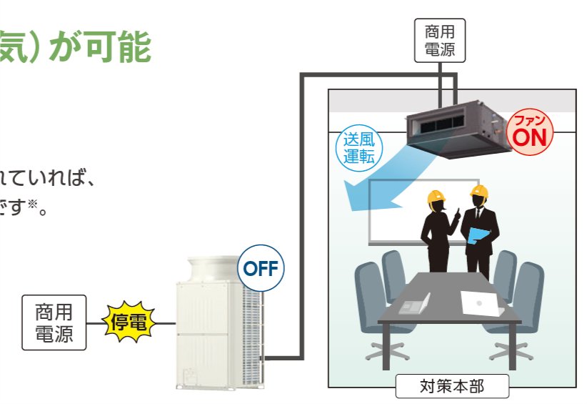
22年発売ビル用マルチエアコンご紹介
2
災害時の停電対策支援（室内ユニット電源のみでの換気）
「室内ユニットのみの電源で換気（給気）が可能
GE-P・MG9
PEFY-P・MG9-F
LGH-N・RDF3
大容量加湿器一体形外気処理エアコン
室温サーモ形給気処理ユニット
業務用ロスナイ®外気処理ユニット
室外ユニット電源が停電した場合でも
室内ユニットが通電されていれば
送風運転ができるので、非常時でも
外気を取り入れることが可能です※。

Slide 20
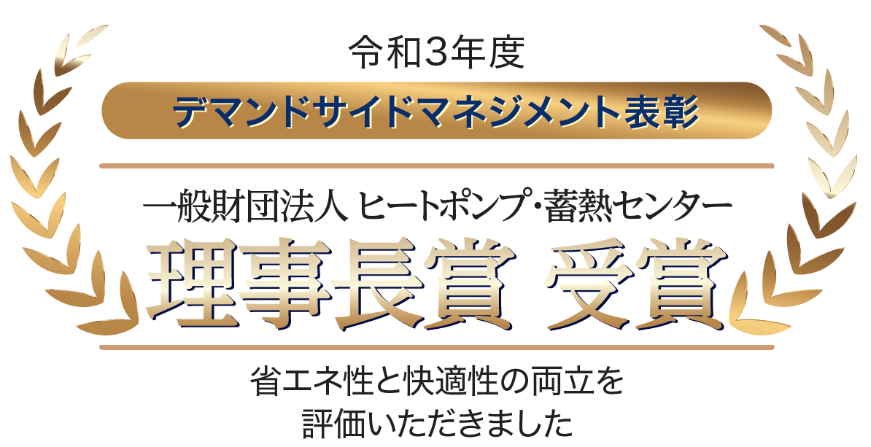
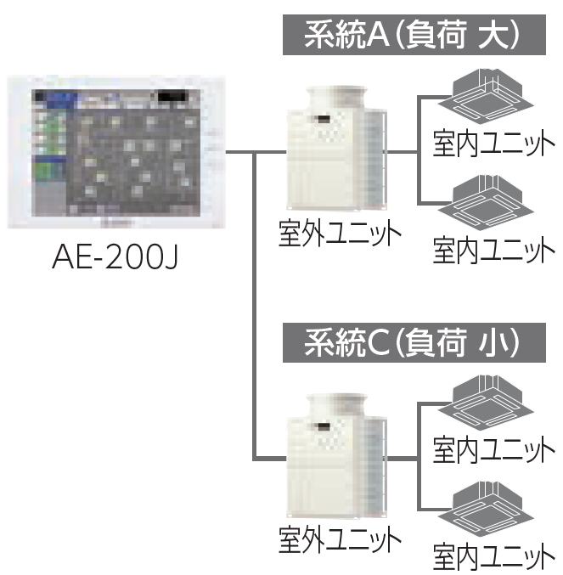
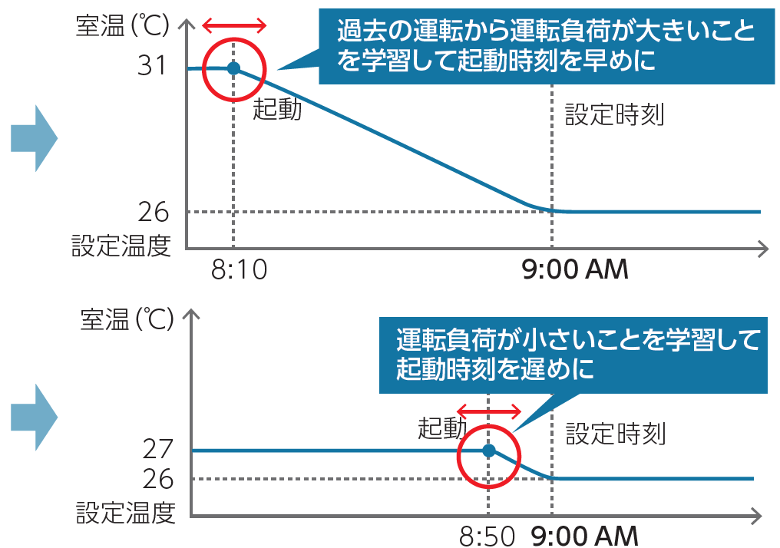
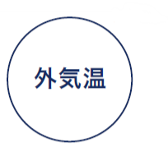
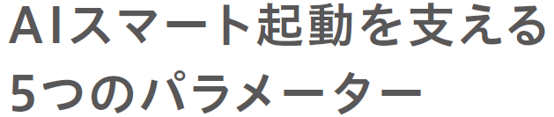

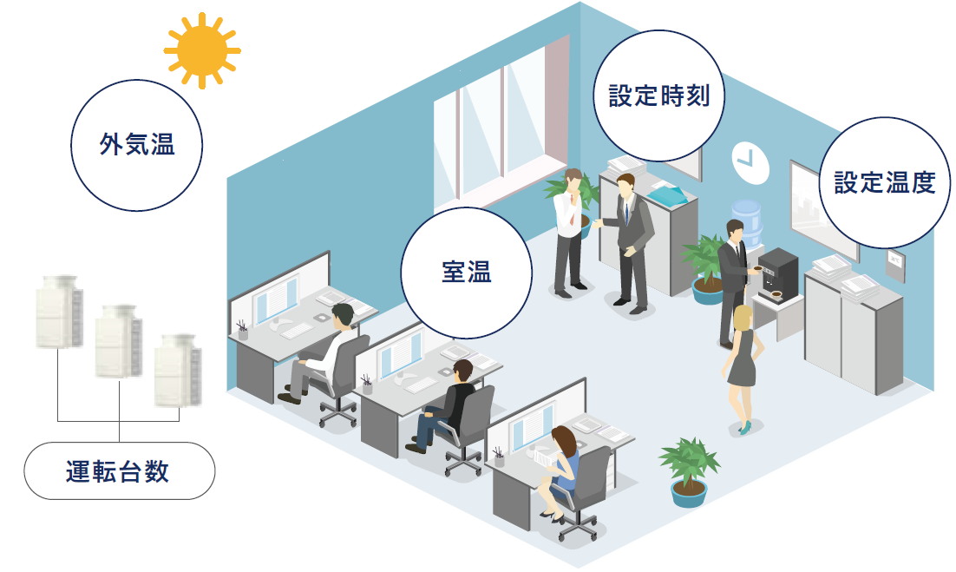
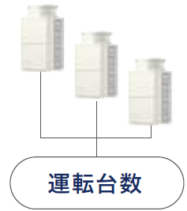
22年発売ビル用マルチエアコンご紹介
2
設計部門向け提案（機能編）
AIスマート起動
AIが学習した過去の運転データ（外気温・室温・設定温度・設定時刻・
運転台数）から、設定温度到達に要する時間を算出し、設定した室温を
目指し空調機器ごとに起動時刻を自動設定して予冷・予熱運転を行います。
対象機種：グランマルチ、リプレースグランマルチ、シティマルチY GR〈高効率EXシリーズ〉、
シティマルチY GR〈高効率シリーズ〉、リプレースマルチY GR
※AE-200Jとの接続が必要です。
※学習環境および使用条件によっては、性能を発揮できない場合があります。（窓の開放や熱負荷の大きな変動がある場合など）
搭載機種を追加しました！
B

Slide 21
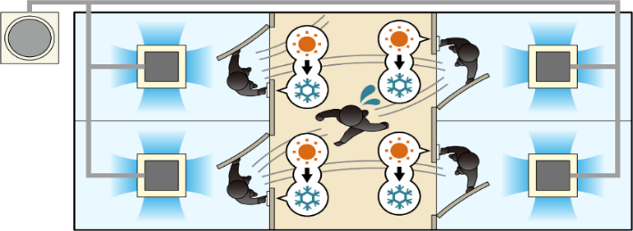
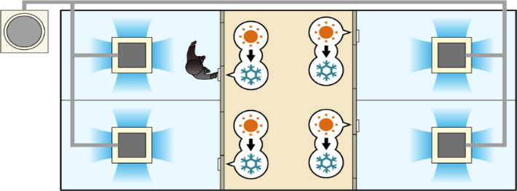


22年発売ビル用マルチエアコンご紹介
2
設計部門向け提案（機能編）
オートチェンジオーバー
冷暖切換機種において、代表室内ユニットの運転モードに連動し、他室内ユニットの
運転モードを変更します。
対象機種：シティマルチY GR〈高効率EXシリーズ〉、シティマルチY GR〈高効率シリーズ〉、リプレースマルチY GR 〈高効率シリーズ〉、Fitマルチ、
ズバ暖マルチＳ（寒冷地向け）
オートチェンジオーバー設定なし
すべて手動で
モード変更‥
オートチェンジオーバー設定あり
連動し、自動で
モード変更可能！
代表ユニット
全ての部屋の運転モードを変更したい場合は、
手動で全てのリモコンから運転モードを変更する
必要があります。
代表室内ユニット（最小アドレス）の運転モードに準じ、
他室内ユニットの運転モードも自動で変更するため、
リモコン操作が不要となります。
■使用想定ケース〔病院〕
ある入院患者さんが早朝に病室で暖房ON
ナースステーションの室内ユニットを
最小アドレスとしておけば、
オートチェンジオーバー機能を使って
看護師さんが冷房運転にモード変更可能！
看護師さん：他の入院患者さんが
冷房運転したくても冷房できない…

Slide 22
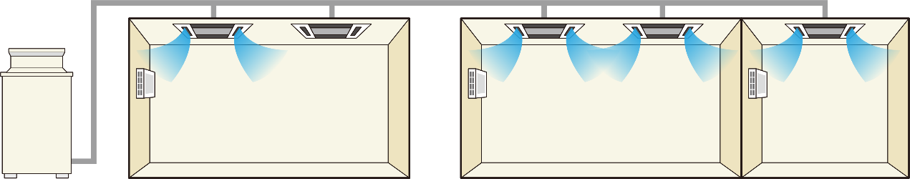
22年発売ビル用マルチエアコンご紹介
2
設計部門向け提案（機能編）
オートチェンジオーバー
注意事項
オートチェンジオーバー使用時、代表室内ユニット(最小アドレス)は他室内ユニットと
グルーピングしないでください。
（グルーピングしてしまうと、代表室内ユニットとグルーピングされた室内ユニットは運転しません。）
※システムコントローラ搭載機能「オートチェンジオーバー」との併用はできません。
※室外ユニットでのスイッチ設定が必要です。
※代表室内ユニット以外の室内ユニット同士はグルーピング可能です。
■間違った例
代表室内ユニット
（最小アドレス）
代表室内ユニットとグルーピングすると、
この室内ユニットは運転しません。
グループ1
グループ2
グループ3
代表室内ユニット以外はグルーピング可

Slide 23
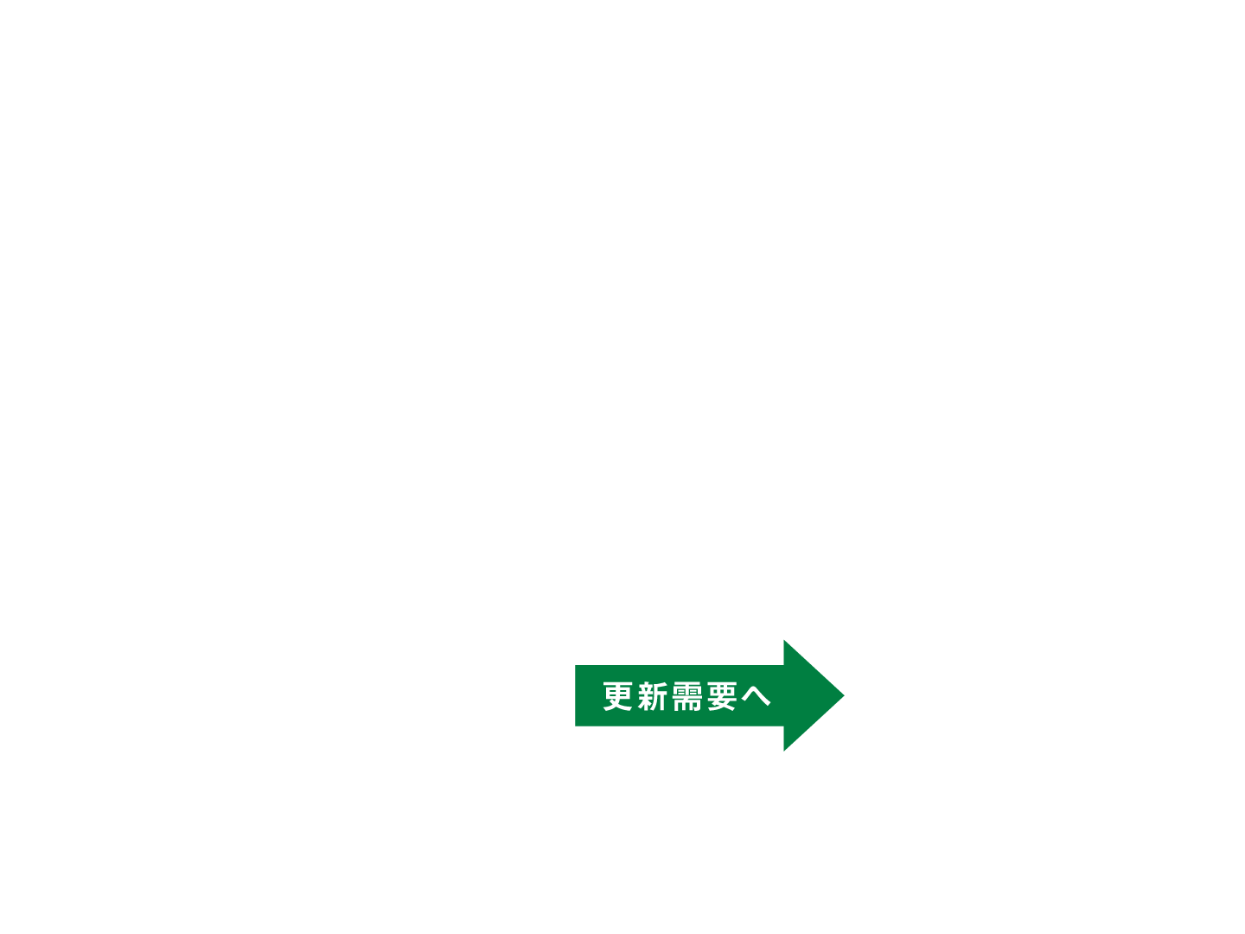
22年発売ビル用マルチエアコンご紹介
2
リニューアル提案
R22機の
市場ストックは
約117千台
※2021年現在(当社試算)
従来からのR22機
更新に加えR407C・R410A機からの
更新も徐々に加速
更新対象 | 現状（課題）
他社R410A | 他社R410Aからの更新時、リプレースマルチが必要となるが、リプレースマルチのラインアップが36馬力の為、他社から置き換えられないケースあり。
 | 既設の配管が第一分岐以降90mを超えている場合は現状リプの第一分岐以降40mの制約の為、置き換えられない。
当社R410A | 既設当社R410Aからの更新に当たり、R22のような冷媒規制もなく、 施主に更新を進めるにあたり、付加価値が必要
22年度では、R410A(他社/当社)からの更新を後押しする新訴求をいたします。

Slide 24
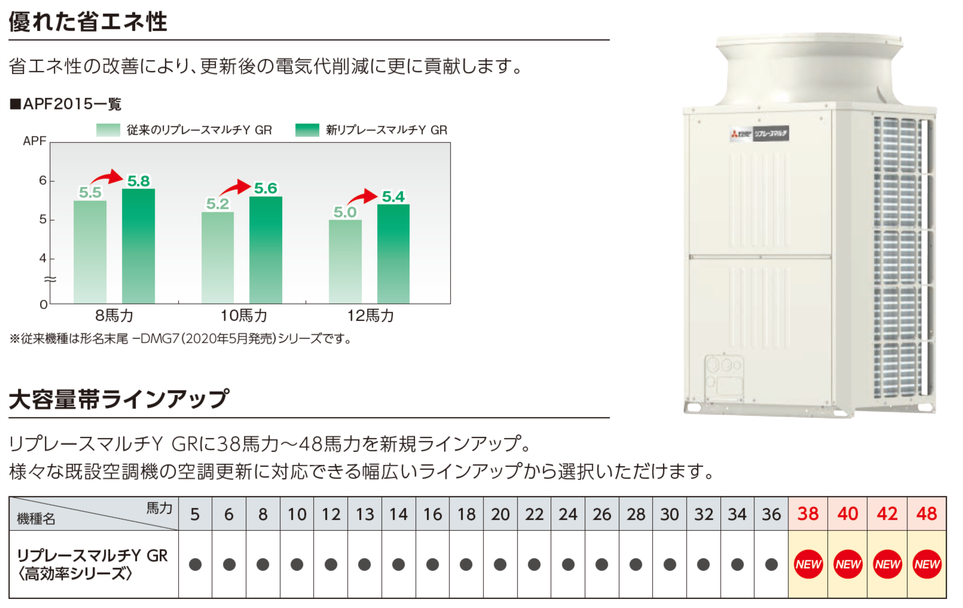
22年発売ビル用マルチエアコンご紹介
2
リプレースマルチモデルチェンジ
第一分岐以降最遠配管長40mから90mまで拡大
既設配管の流用が可能な、
更新用シリーズ！
PUHY-RP・DMG9
省エネ性を向上させ、他社からの入替に対応するようラインアップを拡大！

Slide 25


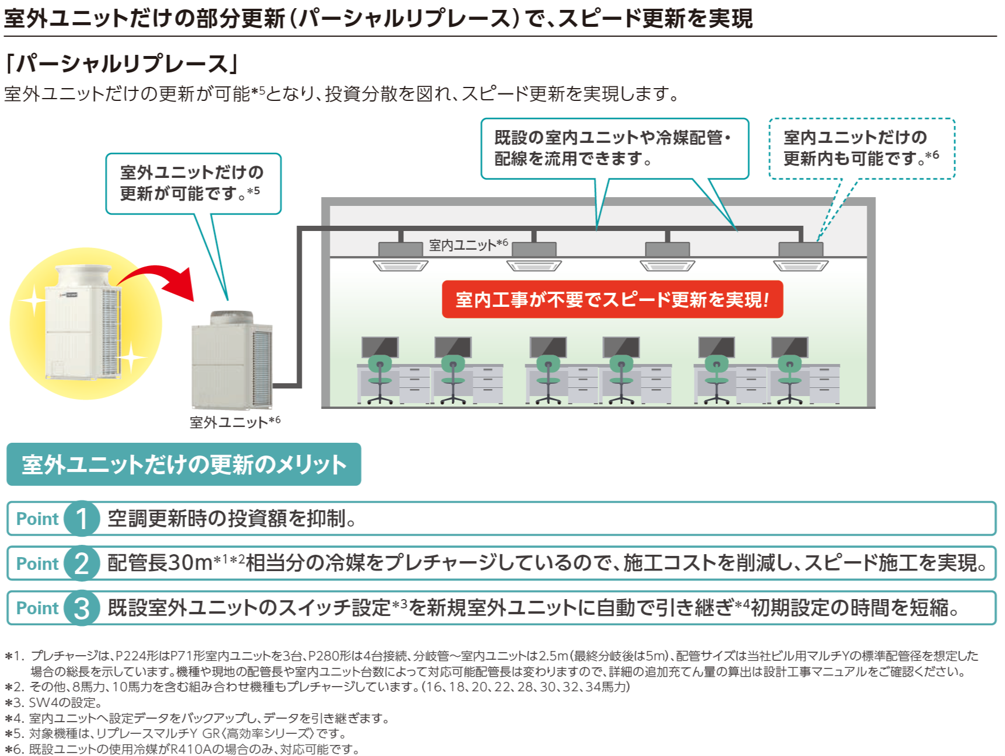
22年発売ビル用マルチエアコンご紹介
2
部分更新（パーシャルリプレース）のご提案
そろそろエアコンを更新したいけど、予算がない・・・
それなら、室外ユニットだけを入れ替えてみてはいかがですか？

Slide 26
22年発売ビル用マルチエアコンご紹介
2
部分更新（パーシャルリプレース）のご提案
リプレースマルチなら！工事も早くて安心です。
R410A機種からの入替の場合も、安心の３ポイント
１. 更新室外ユニット＋既設室内ユニット※1の運転をメーカー保証※２
いたしますので、安心してご使用いただけます！
２. 冷媒プレチャージ済（P224／P280のみ）のため、施工時冷媒の
追加充填不要※3で、スピード施工を実現します！
３. 既設室外ユニットの、機能設定等を選択する基板上のスイッチの
データ引継ぎが可能(SW4)。
初期設定に掛かる時間の短縮につながります！
※1．対象既設室内ユニットは、R410A機種です。
※2．更新ユニットのメーカー保証期間は通常通り据付後1年間です。室内ユニットのみ更新時も、同様に新旧組合せの運転
を保証します。既設の室内ユニットの延長保証は致しません。
※3．配管総延長が30mを超える場合や、室内ユニット接続容量100％超の場合は冷媒の追加充填が必要です。また配管長が
短い場合は規定量となるまで冷媒を抜いてください。

Slide 27
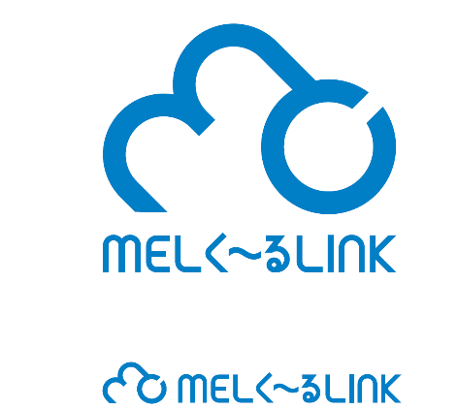
22年発売ビル用マルチエアコンご紹介
2
管理
2022年発売予定
WEBサービス
MELく～るLINK Ver1.0 ご紹介
は三菱電機で商標出願中です。
資料Ver1.6改訂

Slide 28





22年発売ビル用マルチエアコンご紹介
2
管理
特長
基本機能
異常が起きたらメールで連絡。WEBブラウザ上でも確認可能。
オプション
遠隔から冷媒漏えい診断。 【JRA GL-17対応】
JRA GL-17とは
日本冷凍空調工業会が作成している、業務用冷凍空調機器の常時監視によるフロン類の漏えい検知システムガイドライン」
の略称。2021年5月24日発行。
WEBですぐ
チェック！

Slide 29


22年発売ビル用マルチエアコンご紹介
2
管理
異常発報
基本機能
異常が起きたらメールで連絡。WEBブラウザ上でも確認可能。
異常が発生したら登録されたメールアドレス宛に異常発生メールが届きます。
画面上では、対象の建物から、異常履歴を閲覧することも可能。
オプションで冷媒漏えい診断をご契約頂いた
場合は、異常発生時の運転データも
サンプルとして閲覧可能です。
ただし参考データの為、取得できない場合が
あります。

Slide 30


22年発売ビル用マルチエアコンご紹介
2
管理
冷媒漏えい診断
JRA GL-17適合
遠隔から冷媒漏えい診断。 【JRA GL-17対応】
オプション
ユニットの運転データから、冷媒漏えいの疑いを診断いたします。
JRA GL-17のガイドラインに対応。自動で毎日診断いたします。
オプションで冷媒漏えい診断をご契約頂いた場合は、漏えい判定以外の運転データもサンプルとして閲覧可能です。ただし参考データの為、取得できない場合があります。
冷媒漏えいの判定ロジックに使用した運転データを表示。
1
2
3
4
5
6
7
8
9
10
11
12
13
14
15
16
17
18
19
20
21
22
23
24
25
26
27
28
青はOK（冷媒漏えいの疑い無し）
赤はNG（冷媒漏えいの疑いあり）

Slide 31











22年発売ビル用マルチエアコンご紹介
2
管理
システム構成
室内ユニット
クラウド
サーバー
通知
通信線
（M-NET線）
NEW
遠隔監視接続用デバイス
MCC-50J
※別途手配必要
画面閲覧
室外ユニット
接続
通信用USBドングル＋SIMカード
（サービス契約に含む）
WEBサービス
MELく～るLINK
※月額契約必要
（WEB画面のID、パスワードを新規発行）
室外ユニット

Slide 32

22年発売ビル用マルチエアコンご紹介
2
管理
遠隔監視接続用デバイス
MCC-50J（遠隔監視接続用デバイス）について
■概要
・形名
MCC-50J （ソフトウェアver1.20）
・管理台数
1台で室内ユニット最大50台（50アドレス）まで
・接続予定機種（※順次機種拡大予定）
ビル用マルチエアコン
設備用パッケージエアコン（電算含む）
店舗用Mr.スリム、業務用ロスナイ
■特長
①三菱電機のクラウドに接続し、常時、運転データを収集。MELく～るLINKご利用時に必須の
機器となります。
②通信方法はLTEです。別途サービスご契約時に通信用のUSBドングルを送付させて頂きます。

Slide 33
22年発売ビル用マルチエアコンご紹介
2
管理
ご契約時について
■MCC-50J（遠隔監視接続用デバイス）
※サービス契約とは別に手配（初期費用）
（１）MCC-50J 1台で室内機最大50台まで接続可能。
（２）MCC-50J設置工事のご依頼に関しては別途設置工事費が発生します。
尚、設置の前に通信環境の確認をお願いします。
■MELく～るLINKサービス（遠隔保守サービス、MCC1台につき課金）
月額制
基本機能（異常時メール通知機能）
オプション 冷媒漏えい診断（GL17適合）
※オプション（有償）でサービス機能追加
（１）故障発生時・冷媒漏えい検知時は指定の連絡先へメール通知します。
（２）故障発生時の現地対応は有償対応となります。

Slide 34

22年発売ビル用マルチエアコンご紹介
2
管理
ご契約窓口
※記載内容は今後変更となる可能性があります
■ご契約窓口の考え方
MELく～るLINKサービスは、三菱電機㈱が業務委託をおこなう三菱電機ビルソリューションズ㈱を窓口としてのご契約となります。
遠隔監視接続用デバイス（MCC-50J）や空調機本体は、お取引のある代理店様などからのご購入となります。
■サービスご提供のイメージ
MELく～るLINKサービス
空調機の納入ルート（含むMCC-50J）
お客様
設備工事店様
代理店
三菱電機住環境システムズ
三菱電機ビルソリューションズ
MELく～るLINK
契約

Slide 35

22年発売ビル用マルチエアコンご紹介
2
管理
フロン排出抑制法（参考）

Slide 36

22年発売ビル用マルチエアコンご紹介
2
管理
常時監視による漏えい検知
常時監視によるフロン類の漏えい検知システムガイドライン
2021年 JRA GL-17の改正
フロン類を使用した業務用冷凍空調機器において、
フロン類の漏えいの検知を可能とする常時監視システムについて、新しくガイドラインが発行。
フロン排出抑制法に常時監視システムが2022年8月22日公布済みですが、現状のMELく～るLINKは帳票出力ができないため、フロン排出抑制法に対応したサービスではありません。
Notes:
帳票出力ができないため、フロン排出抑制法には未対応

Slide 37
22年発売ビル用マルチエアコンご紹介
2
管理
冷媒漏えい診断（JRA GL-17）
JRA GL-17概要
※「業務用冷凍空調機器の常時監視によるフロン類の漏えい検知システムガイドライン」（JRA GL-17:2021 2021年5月24日制定）より引用
https://www.jraia.or.jp/download/e-book/GL-17_2021/#target/page_no=1
① 必要な状態値を計測し診断。
冷媒温度や圧力等、計測すべき項目が定められていて、データとして確認が必要。
尚、計測、診断および記録の実施は停止時状態の場合も含む。
② 1日1回（以上）、冷媒漏えい有無を診断。
1日1回判定をし、記録することが必要。また、そのデータを1年間以上保存すること、とされている。
③ 冷房運転（定格）で“冷媒量30%減少“するまでに検知すること。
定格能力とするのに必要な冷媒量を基準とし、冷媒量が30%減少するまでに冷媒漏えいの判定が
可能でなければならない。
④ 冷媒漏えい、または冷媒漏えいの疑いを検知した場合は、管理者に対して
診断結果をただちに通知する。
疑わしい場合は、診断結果を直ぐに通知し、その通知の履歴を保存する。（リモコンでの表示は
管理者以外に解除される可能性あり、“通知“がそれのみの場合はNG。)

Slide 38








22年発売ビル用マルチエアコンご紹介
2
管理
三菱電機の新サービス（機能）
2022年10月、新たに機能追加
小さい店舗など
店舗用パッケージエアコン
ご利用のお客様に！
ご利用先イメージ
個人店舗
カフェ
飲食店
アパレル店舗（小型）
オフィスビル、工場など
ビル用マルチエアコン
設備用パッケージエアコンご利用のお客様に！
2022年、新登場！
ご利用先イメージ
オフィスビル
工場
病院
スーパーマーケット

Slide 39








22年発売ビル用マルチエアコンご紹介
2
管理
システム構成比較
室内ユニット
接続
無線LANアダプタ
（受注対応品）
室内ユニット
クラウド
サーバー
画面閲覧
通知
無線LAN・インターネット環境
（現地手配）
室外ユニット
無線LANルーター
WEBサービス
MELく～るLINK
※月額契約必要
（WEB画面のID、パスワードを新規発行）
M-NET
室内ユニット
クラウド
サーバー
遠隔監視接続用デバイス
MCC-50J
※別途手配必要
画面閲覧
通知
室外ユニット
接続
通信用USBドングル＋SIMカード
（サービス契約に含む）
室外ユニット

Slide 40

22年発売ビル用マルチエアコンご紹介
2
管理
サービスアイテムの体系
22年5月現在
MELfloアプリ
（アプリを使った物件管理・フロン法の記録などの支援）
対象機種：スリム、マルチ、冷凍機など
特長：QRコードの読み取りやBluetooth接続などで、機器方法を登録
：スマートフォンなどで簡単に物件管理が可能。
：スマートフォンのアプリにも対応
オンライン（常時）接続で、運転データなどを取得
AirCoNetサービス
（遠隔サポート）
MELく~るLINK
（遠隔サポート）
対象機種：スリム単独
対象機種：マルチ他（M-NET対応機種）
特長：MELfloアプリを使用
：Wifi経由でﾃﾞｰﾀ取得
（現地手配）
特長：WEBブラウザを使用
：LTE経由でﾃﾞｰﾀ取得
（サービスに含）

Slide 41
22年発売ビル用マルチエアコンご紹介
2
管理
対象機種比較
 | MELflo |  | MELく～るLINK (22-8月版）
 | （アプリでの機器管理） | AirCoNet | 異常履歴 | 冷媒 漏えい
マルチ | ○ （QRコード） | × | ○ | ○ ※機種限定
スリム | ○ （リモコンBLE通信、 QRコード) | ○ | ○ ※M-NETアダプタ必要 | ×
設備PAC | ○ （形名手入力） | × | ○ | ○ ※機種限定
DT-R | ○ （形名手入力） | × | × | ×
低温機器 | ○ （QRコード） | × | × | ×
ロスナイ | ○ （形名手入力） | × | ○ ※機種によりフリープランアダプタが必要 | ×
(※1) 順次機能追加してまいります。また、接続機種も順次拡大予定です。

Slide 42
22年発売ビル用マルチエアコンご紹介
2
管理
お問合せについて
お問合せ項目・先について 【22年発売時点】
サービスに関するお問い合わせは、お近くの販売窓口にお問合せ頂くか
もしくは下記お問合せ先までご相談ください。
お問合せ項目 | お問合せ先
サービス概要 | リクエストシステム㈱冷熱相談センター （TEL）0120-9-24365
MCC-50J関連 （仕様、設置）
サービス概要 | 三菱電機ビルソリューションズ㈱ビルまるごと相談室 （TEL）0120-0510-07
通信関連
契約業務関連 （契約方法、書類、内容）
WEB画面関連 （設定、操作）

Slide 43

2
22年発売ビル用マルチエアコンご紹介
天井カセット形(4方向吹出し) 室内ユニットモデルチェンジ
<i-スクエアタイプ>新登場
〈デラックスタイプ〉 PLFY-EP・HMG9 、〈スタンダードタイプ〉 PLFY-P・HMG9
●パネルデザイン性＆清潔性向上
●操作性＆快適性向上(Bluetooth 通信、新制御)
●施工性＆メンテナンス性向上
Ⓡ

Slide 44




２
22年発売ビル用マルチエアコンご紹介
パネルデザイン性向上
フルモデルチェンジでデザインを一新！
１
凹凸を減らしたフラットデザイン
 |  | 現行 | 新型
標準パネル | パネル意匠部高さ | 40 | 35
 | 全高(本体＋パネル) | 338 | 333
61
518
●パネルの薄型＆フラット化(▲5mm）
●コーナーパネルラベルをシンプル化
2
ムーブアイセンサーパネルもよりスタイリッシュに
１
●色調は明るく清潔感のある
クリアホワイトを採用
●ムーブアイ駆動部も塗装できるので
いっそう空間に調和します

Slide 45



２
22年発売ビル用マルチエアコンご紹介
清潔性向上
１
吸込みグリル・吹出口ベーンの清潔性UP
三菱だけ！
こんなお悩みを解決します！
吸込みグリル・
吹出口ベーン
の汚れが気になる・・・
■DBM配合有無での試験結果（当社基準）
ルームエアコン「霧ヶ峰」に
使用している
デュアルバリアマテリアル（DBM）を
パッケージエアコンの
吸込みグリル・吹出口ベーンに採用！
すす、タバコ汚れ（疎水性の汚れ）や
砂塵、ホコリ汚れ（親水性の汚れ）の付着を抑制します！

Slide 46





２
22年発売ビル用マルチエアコンご紹介
操作性向上
１
スマートフォンで空調操作
２
自動オン
三菱だけ！
スマートフォン
連携
操作は専用アプリ「MELRemo＋」で。
スマートフォンから運転のON/OFFや、
運転モード、設定温度、風速、風向
などの空調機の操作が可能に。
スマートフォン
連携
Bluetooth®により人の接近を検知。
リモコン操作することなく、
自動的に空調機の運転開始を実現。
※1
操作アプリ「MELRemo+」
Bluetooth®接続で、スマートフォンからリモコン操作
※ スマートフォン専用アプリ「MELRemo＋」のダウンロードおよび「無線通信キット」(別売)の取付が必要です。
スマートフォンのBluetooth®機能を有効にし、本製品の検知エリアにいる必要があります。
※1 スマートフォンのBluetooth®機能をONにした状態で、アプリをバックグラウンドで動作させておく必要があります。
空調操作時のリモコン非接触を実現！衛生面が気になるお客様にも！

Slide 47



２
22年発売ビル用マルチエアコンご紹介
快適性向上
三菱だけ！
三菱だけ！
３
お好み温度自動
３
風あてよけ自動
１
スマートフォン
連携
アプリによる設定温度の変更履歴から
個人ごとのお好み温度を学習・反映し、
エリア全体が快適になるよう
設定温度を自動で調節。
新機能
人感ムーブアイの検知結果と、
風量風向設定から空調エリア内の
人の温冷感を推定し、風あて/よけ運転。
※2
※1
※3
※3
※ スマートフォン専用アプリ「MELRemo＋」のダウンロードおよび「無線通信キット」(別売)の取付が必要です。
スマートフォンのBluetooth®機能を有効にし、本製品の検知エリアにいる必要があります。
※1 スマートフォンのBluetooth®機能をONにした状態で、アプリをバックグラウンドで動作させておく必要があります。
※2 風あてよけ自動は、デラックスタイプのみが対象。ムーブアイセンサーパネルと左右ルーバーユニット(別売)の取り付けが必要です。
当社独自の指標で暑い寒いという温度の感じ方を見分けます。体質を見分けるわけではありません。
※3 1つの吹出口の全エリアに人がいる場合は、「風あて」はスイング運転、「風よけ」は水平吹きを行います。
快適温度の異なる人々が同室する事務所等にオススメです！

Slide 48




２
22年発売ビル用マルチエアコンご紹介
施工性・メンテナンス性向上
１
配線カバー工具レス化
＜現行＞
＜新型＞
① 固定ネジ2本を緩める
① 新設の樹脂部品をスライド
現地配線用サービスパネル
② 現地配線用サービスパネルを回転
② 現地配線用サービスパネルを回転
工具レスで作業可能なので、据付性の向上に！

Slide 49


２
22年発売ビル用マルチエアコンご紹介
施工性・メンテナンス性向上
２
ドレンパン点検窓の設置
ドレンパン点検窓
汚れ具合のイメージ
汚れて
いないとき
汚れて
いるとき
ドレンパン点検窓を新設
ライト照射時に
目印が見える
目印が見えない
→清掃時期の目安
現行
清掃時には毎回プラグを外してドレンパンの汚れを確認する必要がある…
新型
ドレンパンに透明の窓を設けることで、汚れを簡単に確認可能！
ドレンパンを取り外さずに清掃時期が分かるので、メンテナンス向上に！

Slide 50



２
22年発売ビル用マルチエアコンご紹介
施工性・メンテナンス性向上
三菱だけ！
３
横吊り金具（新規別売）
横吊り金具なし
横吊り金具あり
C型チャンネルがユニットの真上に
C型チャンネルがユニット外側に
一定のユニットからの
天井裏スペースが必要
ユニットからの
天井裏必要最小スペースを
97mm ⇒ 7mmに縮小
横吊り金具
※1
天井裏にアンカーボルトで取り付けた場合と同等に！
※1 使用するC型チャンネルの厚みによって異なります。
天井裏必要スペースを縮小し、設置自由度が向上！

Slide 51


２
22年発売ビル用マルチエアコンご紹介
施工性・メンテナンス性向上
４
スチロールレス梱包
段ボールに素材変更することで、ユニット＆パネル両方でスチロールレスに！
スチロールレス梱包により、現地での廃棄負荷と廃棄コスト低減に貢献！

Slide 52



販促提案
3
全ルート向け
販促提案
①22年度新商品ダイジェストカタログ
22年度の新商品を掲載しています。
6ページのリーフレット形式です。
②22-6版ビル空調マルチエアコン 総合カタログ
総合カタログを改訂いたします。
③ビル用マルチ オフィス空調ご提案チラシ
「省エネ+快適」なオフィス空調をご提案いたします。
・AIスマート起動
・潜顕スマート除/加湿空調システム
・別置きムーブアイコントロールユニット
・吹出温度下限制御用温度センサー

